Slide 1
11 settembre e la Guerra al terrore

Slide 2
“There was a before 9/11, and there is an after 9/11”

Slide 3
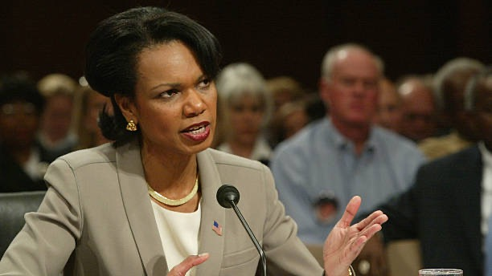
"The world has changed so much that it is hard to remember what our lives were like before that day”
9/11 Commission

Slide 4
Argomenti
1989-2001
9/11
Gli USA dopo l’11 settembre

Slide 5
Gennaio 1991: Prima guerra del Golfo

Slide 6
Dicembre 1991: implosione definitiva dell'URSS

Slide 7
Marzo 1999: Bombardamento della Jugoslavia da parte della NATO

Slide 8
9.11.2001: Attacchi terroristici a NY e DC

Slide 9
Dicembre 2001: la Cina viene ammessa all'OMC

Slide 10
Marzo 2003: Guerra in Iraq (15 febbraio 2003, proteste)

Slide 11
2008: Crisi finanziaria

Slide 12
La fine della Guerra Fredda: tre effetti chiave
Accelerazione della "globalizzazione"
Ricerca di ordini internazionali alternativi, globali e regionali
Crescita degli attori non statali e sfide

Slide 13
1. La globalizzazione dell'economia mondiale
Lo "shock globale" degli anni '70: il disfacimento del consenso keynesiano
L'emergere del "Washington Consensus"
Crisi finanziaria del 2008 e conseguenze

Slide 14
Caratteristiche principali
Rimozione del controllo sui flussi K
Liberalizzazione del commercio
Stabilità fiscale
Credere in nessuna alternativa

Slide 15
Un nuovo paradigma per lo "sviluppo": il "Washington Consensus".
1989: obiettivo principale iniziale: il "laboratorio" chiave degli esperimenti di sviluppo: America Latina (il decalogo di Williamson)
Alto debito: pericolo e opportunità
Asimmetria di potere e condizionalità
Condizioni (disciplina fiscale) e riforme strutturali (privatizzazioni) per creare condizioni favorevoli a una "crescita sostenuta".

Slide 16
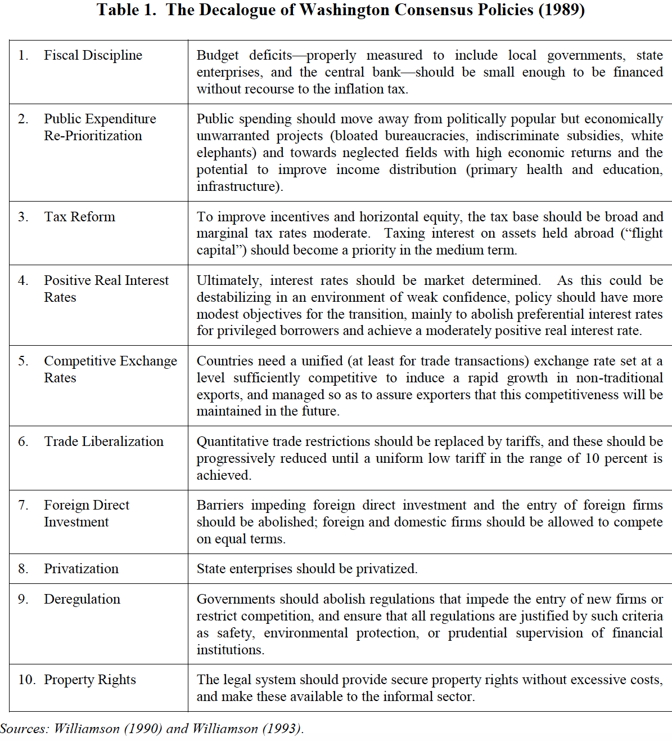
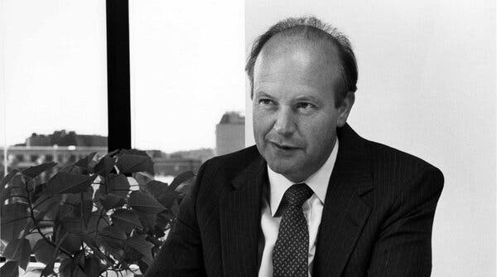
John Williamson (ed.), Latin American Adjustment: How Much Has Happened, Washington: Institute for International Economics, (1990)

Slide 17
I risultati
Innovazione tecnologica e rivoluzione digitale
Diritti dei consumatori
Integrazione globale: riduzione della disuguaglianza globale (aggregata) e ascesa della "classe media globale".
Regolamentazione dell'inflazione

Slide 18
Modelli a confronto
Vecchio modello:
Orientamento verso l'interno; crescita industriale e manifatturiera guidata dallo Stato (nazionalizzazioni e sovvenzioni); sostituzione delle importazioni (contro la trappola delle disparità dei termini di scambio); domanda interna.
Sviluppo attraverso l'indipendenza/sovranità
Nuovo modello:
Orientamento verso l'esterno: esportazioni; privatizzazioni; rimozione delle barriere al commercio e alla mobilità dei capitali; stabilità fiscale; bassa inflazione.
Sviluppo attraverso l'apertura e l'integrazione

Slide 19
2. Ricerca di un nuovo ordine internazionale
Quale ruolo per le Nazioni Unite?
Quale ruolo per l'UE?

Slide 20
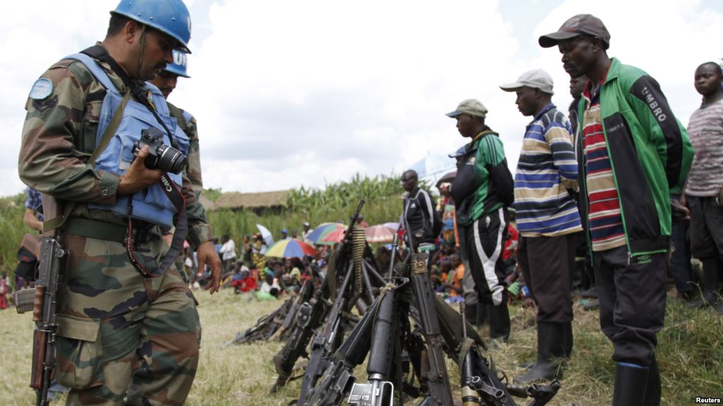
Scopo, potenzialità e limiti dell'ONU
Somalia (1992-1995)
Ruanda (1994)
Jugoslavia (1992-1995)

Slide 21
Gli Stati Uniti nell'era unipolare

Slide 22
La tentazione unipolare
Dal Nuovo Ordine Mondiale al Paese che "sta in piedi e vede più lontano di altre nazioni nel futuro".
Maggiore fiducia: ripresa economica e rivoluzione tecnologica
Obsolescenza dell'ONU e del suo Consiglio di Sicurezza Nazionale
Delegittimazione delle Nazioni Unite negli Stati Uniti (tendenza a lungo termine)

Slide 23
Speranze e limiti dell'Unione Europea

Slide 24
Quale modello (sociale) europeo?
Istituzionale
Economico
Politica
Sociale
Culturale
CRISI

Slide 25
3. Crescita degli attori non statali e sfide
Natura e importanza degli attori non statali
Opportunità
Sfide e minacce

Slide 26
Nuovi attori
Imprese transnazionali
ONG
Tecnologia

Slide 27
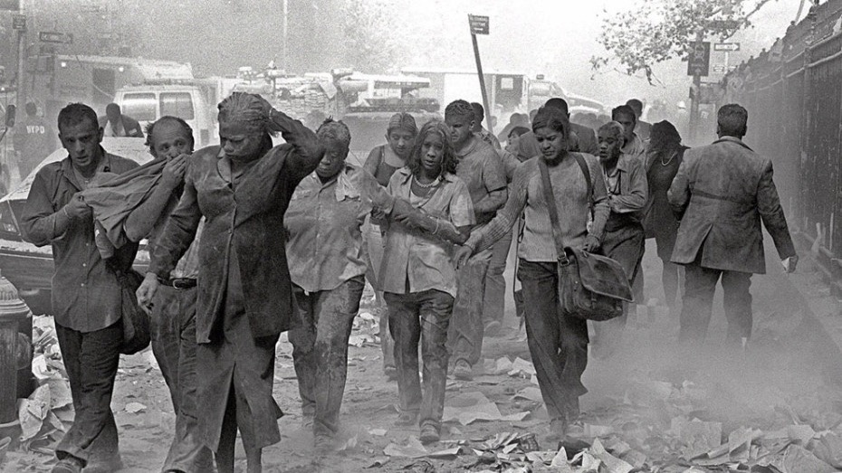
Terrorismo
Vecchio e nuovo?
Radici

Slide 28
Vecchio e nuovo terrorismo?
Intelligibile, limitato, preciso
Frequentemente collegato al territorio
Organizzazione gerarchica, personale qualificato
Senza Stato
Attirati dalle armi di distruzione di massa
"Combattenti" decentralizzati, collegati in rete, non professionisti
Fondamentalismo religioso?

Slide 29
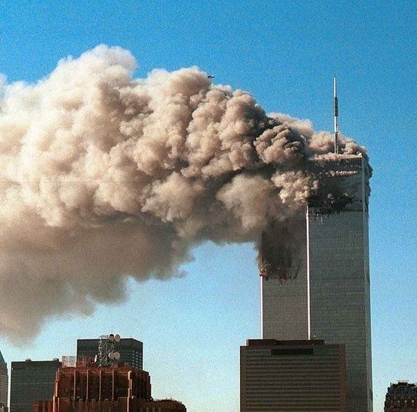
9/11: tra continuità e rottura

Slide 30
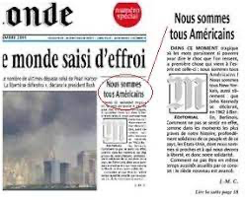
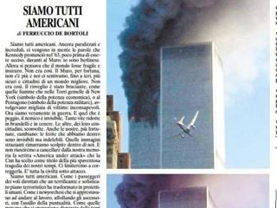

Slide 31
Unilateralismo americano
Abbandono ABM treaty
No al Protoccolo di Kyoto
No al Tribunale Penale internazionale

Slide 32
Peculiarità dell'11 settembre
Vittime umane
Armi
Punto di svolta nella politica interna ed estera degli Stati Uniti
Percezione trasformata del terrorismo

Slide 33
Fattori abilitanti
Successi dell'Islam politico: Iran 1979, Afghanistan 1996
Le dinamiche della guerra fredda e la loro persistenza
La politica estera degli Stati Uniti (+alleati) in Medio Oriente

Slide 34
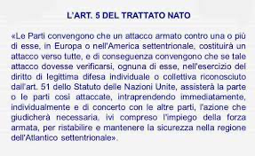

Slide 35
Guerra in Afghanistan (2001-2021)

Slide 36
NSS 2002: tre pilastri
necessità e legittimità di un pieno dispiegamento della potenza americana e dei suoi strumenti
(ri) definizione delle minacce all’ordine globale
unilateralismo e guerra preventiva

Slide 37
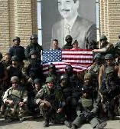
Guerra in Iraq
Supposta presenza di ADM
ambizione palingenetica della destra neoconservatrice
Debolezza Iraq
Petrolio
Opinione pubblica/politica

Slide 38
Strategia di Sicurezza Europea (ESS) 2003 vs NSS 2002
Interpretazione della minaccia terroristica
Gestione delle minacce

Slide 39
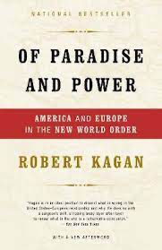

Slide 40
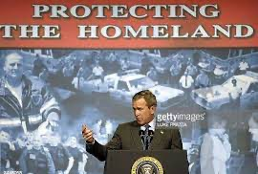
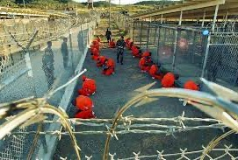

Slide 41
I dilemmi (e i limiti) dell'egemonia statunitense nel mondo dopo l'11 settembre
I costi della guerra reale: intollerabili
Potenza militare: utilità limitata
Rifiuto globale dell'egemone
Esplosione finale della bolla immobiliare/finanziaria: pandemia globale

Slide 42
"La storia non è finita nel 1989 né è ripresa nel 2001".

